Slide 1


에디로봇아카데미
임베디드 마스터 Lv2 과정
제 1기
2021. 12. 20
박성환

Slide 2
CONTENTS
원형 큐 - 전략
원형 큐 – Empty()
원형 큐 – Full()
원형 큐 – Set()
원형 큐 – Get()

Slide 3
원형 큐 - 전략
### To do ###
### Strategy ###
Full 과 Empty를 어떻게 구별할 것인지
Head 와 Tail을 통해 어떻게 데이터를 읽고 쓸것인지
Head 와 Tail을 포인터로 처리할지 index로 처리할지 고민하기
모든 상황 버퍼 시작과 끝 부분에서 예외 사항이 있는지 확인
매번 다른 목적으로 원형 큐를 생성해서 독립적으로 사용 가능하도록 함
Full : (Head + 1) == Tail 인 경우 Empty : Head == Tail 인 경우 *Full 같은 경우는 1개의 버퍼는 채우지 못하고 Full로 될 수 밖에 없음 원형 큐이기 때문에 한 개의 버퍼 정도는 Full 구별용으로 쓰는데 지장 없음
방법의 차이겠지만 포인터보다 index로 +1씩 증가하면서 읽고 쓰는게 코드구현상 더 깔끔하다고 느낌
Set 명령으로 쓰면 Head = Head + 1로 이동 후 데이터 쓰기 Get 명령으로 읽으면 Tail = Tail + 1로 이동 후 읽기
1), 2), 3)의 조건이면 다른 예외조건 발생하지 않음
head, tail, buf는 한몸으로 독립적으로 필요하기 때문에 구조체로 묶어서 여러 변수 만들어 각각 사용 가능하도록 함

Slide 4
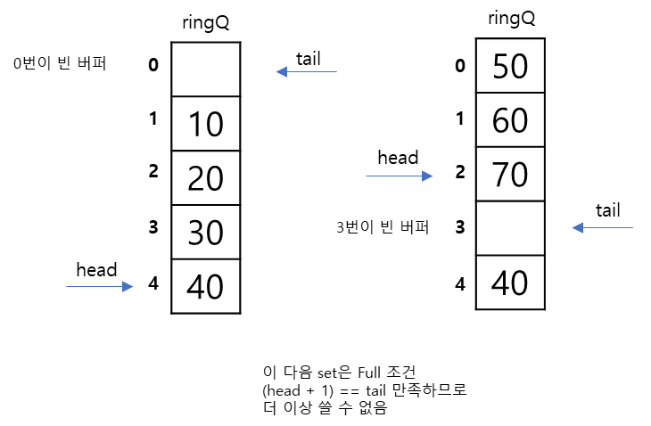
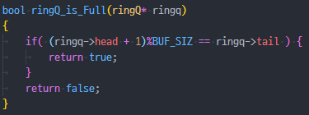
원형 큐 – Full()
### 그림 예시 ###
### 코드 구현 ###
1)
2)
### To do ###
Full 체크, Head +1 == Tail 이면 Full로 return true;
Head + 1이 5개를 넘지 않도록 (Head + 1) % (BUF_SIZ)
공백 하나를 두어서 Full 상태를 구분하도록 함

Slide 5
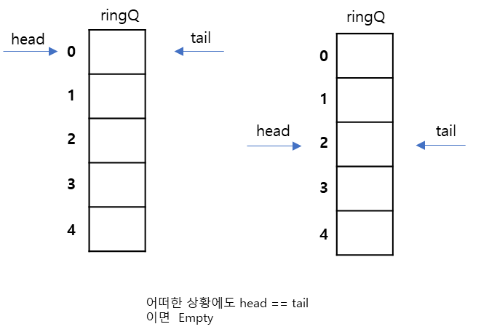
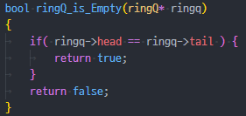
원형 큐 – Empty()
### 그림 예시 ###
### 코드 구현 ###
### To do ###
Head 와 Tail이 같으면 어떠한 조건 상황에도 Empty임

Slide 6
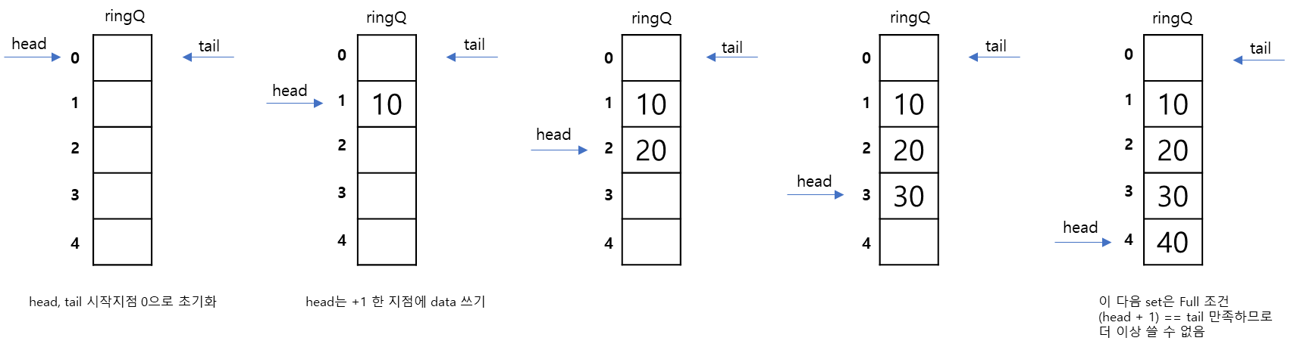
원형 큐 – Set()
### 그림 예시 ###

Slide 7
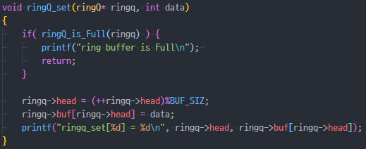
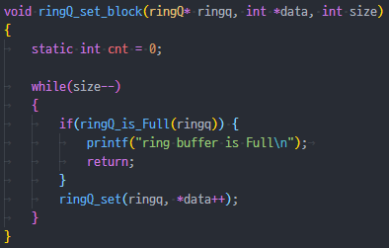
원형 큐 – Set()
### 함수 ###
1회 set
1)
size 만큼 set
2),3)
1)
### To do ###
Full 체크, Full이면 더 이상 쓰지 않고 return
Head = Head + 1로 이동 후, 데이터 쓰기
rinQ 버퍼 사이즈가 5개이면 head가 증가하면서 5가 넘지 않도록 Head = (Head + 1) % (BUF_SIZ)

Slide 8
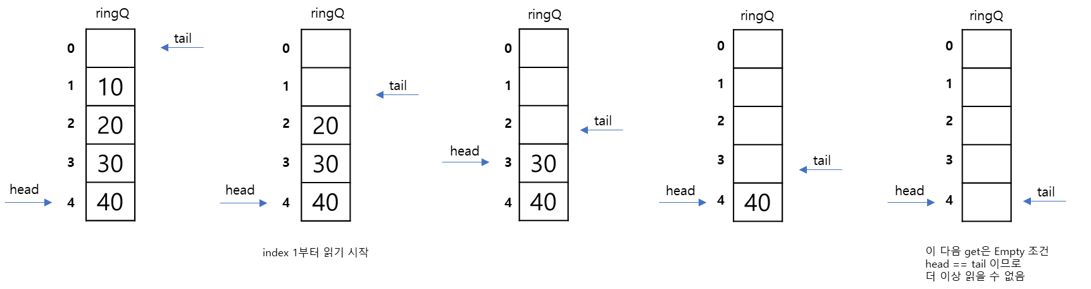
원형 큐 – Get()
### 그림 예시 ###

Slide 9
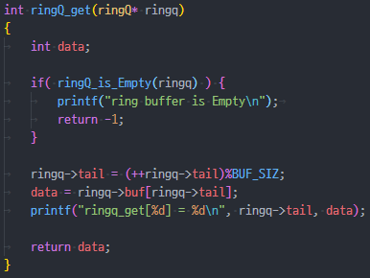
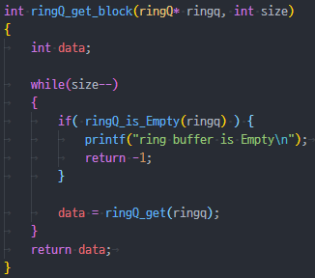
원형 큐 – Get()
### 함수 ###
1회 get
size 만큼 get
1)
1)
2),3)
### To do ###
Empty 체크, Empty 이면 더 이상 읽지 않고 return
Tail = Tail + 1로 이동 후, 데이터 읽기
rinQ 버퍼 사이즈가 5개이면 Tail이 증가하면서 5가 넘지 않도록 Tail = (Tail + 1) % (BUF_SIZ)

